Slide 1


Slide 2
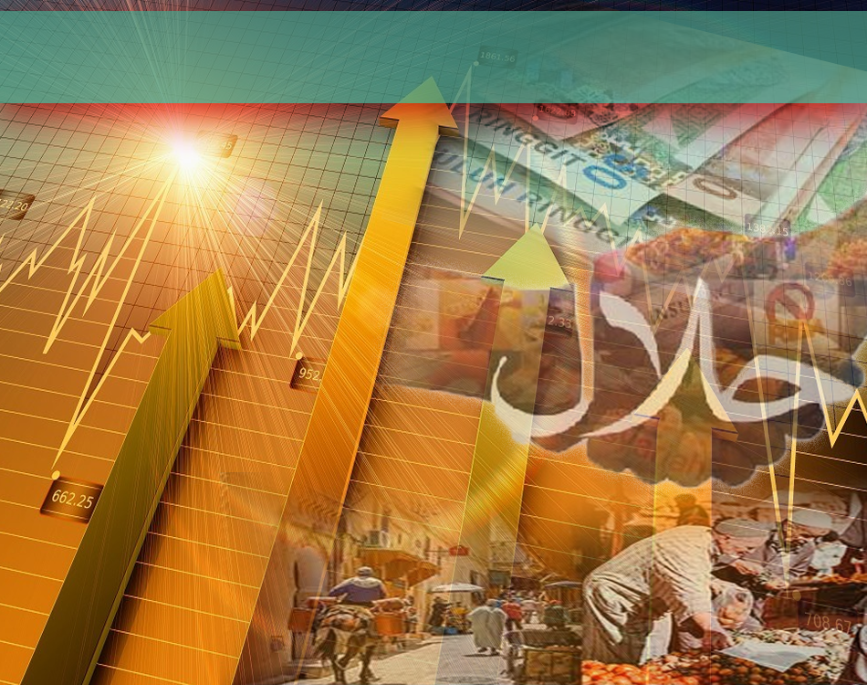
Pujian Kepada Allah S.W.T.
الْحَمْدُ للهِ
Segala puji-pujian hanya bagi
Allah S.W.T.

Slide 3
Syahadah
أَشْهَدُ أَن لآ إِلَهَ إِلاَّ اللهُ وَحْدَهُ لاَ شَرِيْكَ لَهُ، وَأَشْهَدُ أَنَّ مُحَمَّدًا عَبْدُهُ وَرَسُوْلُهُ
Dan aku bersaksi bahawa sesungguhnya tiada tuhan melainkan Allah Yang Maha Esa, tiada sekutu bagiNya dan juga aku bersaksi bahawa Nabi Muhammad SAW itu adalah hambaNya dan RasulNya.

Slide 4
Selawat Ke Atas
Nabi Muhammad S.A.W
اللّهُمَّ صَلِّ وَسَلِّمْ وَبَارِكْ عَلىَ سَيِّدِنَا مُحَمَّدٍ وَعَلَى آلِهِ وَأَصْحَابِهِ وَمَنْ تَبِعَهُمْ بِإِحْسَانٍ إِلَى يَوْمِ الدِّيْنِ.
Ya Allah, cucurilah rahmat dan sejahtera ke atas Nabi Muhammad SAW dan ke atas keluarganya, para sahabatnya dan para pengikut baginda sehingga hari pembalasan.

Slide 5
Pesanan Taqwa
اتَّقُوْا اللهَ حَقَّ تُقَاتِهِ وَلاَ تَمُوْتُنَّ إِلاَّ وَأَنْتُمْ مُسْلِمُوْنَ.
Bertaqwalah kepada Allah dengan sebenar-benarnya, dan janganlah kamu mati melainkan dalam keadaan Islam.

Slide 6


Slide 7

Firman Allah Taala Surah Al Anfal, Ayat 60:
وَأَعِدُّوا لَهُم مَّا اسْتَطَعْتُم مِّن قُوَّةٍ وَمِن رِّبَاطِ الْخَيْلِ تُرْهِبُونَ بِهِ عَدُوَّ اللَّهِ وَعَدُوَّكُمْ وَآخَرِينَ مِن دُونِهِمْ لَا تَعْلَمُونَهُمُ اللَّهُ يَعْلَمُهُمْ ۚ وَمَا تُنفِقُوا مِن شَيْءٍ فِي سَبِيلِ اللَّهِ يُوَفَّ إِلَيْكُمْ وَأَنتُمْ لَا تُظْلَمُونَ
“Dan sediakanlah untuk menentang mereka (musuh yang menceroboh) segala jenis kekuatan yang dapat kamu sediakan dan dari pasukan-pasukan berkuda yang lengkap sedia, untuk menggerunkan dengan persediaan itu musuh Allah dan musuh kamu serta musuh-musuh yang lain dari mereka yang kamu tidak mengetahuinya; sedang Allah mengetahuinya dan apa sahaja yang kamu belanjakan pada jalan Allah akan disempurnakan balasanNya kepada kamu dan kamu tidak akan dianiaya”.

Slide 8
Islam Menitik Beratkan Kekuatan Fizikal
Ekonomi Umat Islam
Rasulullah SAW membuka pasar perniagaan baru selepas peristiwa hijrah
Berjaya kurangkan monopoli perniagaan oleh golongan Yahudi

Slide 9
Rasulullah Menggalakkan Amalan Berwakaf
Membangunkan Ekonomi Umat Islam di Madinah
Saranan tersebut telah disambut baik oleh Saidina Uthman bin
al-Affan
membeli telaga Ruumah atau
“Bi’ru Ruumah
Mewakafkan telaga kepada orang ramai

Slide 10
Usaha Membasmi Kemiskinan
Zakat wajib dibayar oleh kalangan hartawan
Pengagihan wang zakat kepada asnaf yang ditetapkan – Asnaf Fakir dan Miskin
Pastikan tiada umat Islam yang dipinggirkan
Umat Islam perlu bergandingan untuk merapatkan jurang antara golongan kaya
dan miskin.

Slide 11
Sabda Rasulullah s.a.w
المُؤْمِنُ لِلْمُؤْمِنِ كَالْبُنْيَانِ يَشُدُّ بَعْضُهُ بَعْضًا
”Seseorang mukmin dengan seseorang mukmin
yang lain bagaikan satu bangunan, saling kuat -menguatkan antara satu sama lain”.

Slide 12
Membela Umat Islam
Penguasaan ekonomi menjadi agenda terpenting
Semakin ramai hartawan dalam kalangan umat Islam, menjadikan sumber zakat semakin berkembang
Menyumbang kepada pembangunan insan dan prasarana lain

Slide 13
Memperhalusi kaedah perolehan harta
Sabda Rasulullah s.a.w
لَا تَزُوْلُ قَدَمَا عَبْدٍ يَوْمَ الْقِيَامَةِ حَتَّى يُسْأَلَ عَنْ عُمُرِهِ فِيْمَ أَفْناهُ ؟ وَعَنْ عِلْمِهِ فِيْمَ فَعَلَ فِيْهِ ؟ وَعَنْ مَالِهِ مِن أَيْنَ اكْتَسَبَهُ ؟ وَفِيْمَ أَنْفَقَهُ؟ وَعَنْ جِسْمِهِ فِيْمَ أَبْلَاهُ ؟
“Tidak berganjak kaki seseorang hamba pada hari akhirat sehinggalah dipersoalkan tentang umurnya, apakah yang dihabisinya? Tentang ilmu, apakah yang dilakukannya? Tentang harta daripada manakah diperolehinya dan kemanakah dibelanjakannya? Tentang jasadnya, dengan apakah digunakannya?”.

Slide 14
Saranan kepada jemaah
Mengutamakan pembelian barangan di tempat-tempat yang memartabatkan syiar Islam
1
2
Pastikan perolehan harta daripada sumber yang halal
3
Membelanjakan harta dengan kaedah yang betul dan menepati hukum syarak
4
Tidak membeli atau terlibat dengan urusniaga yang difatwakan haram
Tidak membeli atau terlibat dengan urusniaga yang jelas pengharamannya
di dalam Islam
5

Slide 15
Kesimpulan
berusaha untuk memartabatkan ekonomi umat Islam ke peringkat yang lebih tinggi.
bersikap jujur dan amanah dalam mempertahankan prinsip ekonomi Islam.
bersikap berdaya saing dan berani meneroka pasaran yang baru dan lebih mencabar.

Slide 16
Firman Allah Taala dalam
Surah an-Nisa’, ayat 29
يَا أَيُّهَا الَّذِينَ آمَنُوا لَا تَأْكُلُوا أَمْوَالَكُم بَيْنَكُم بِالْبَاطِلِ إِلَّا أَن تَكُونَ تِجَارَةً عَن تَرَاضٍ مِّنكُمْ ۚ وَلَا تَقْتُلُوا أَنفُسَكُمْ ۚ إِنَّ اللَّهَ كَانَ بِكُمْ رَحِيمًا
“Wahai orang-orang yang beriman, janganlah kamu makan (gunakan) harta-harta kamu sesama kamu dengan jalan yang salah (tipu, judi dan sebagainya), kecuali dengan jalan perniagaan yang dilakukan secara suka sama suka di antara kamu, dan janganlah kamu berbunuh-bunuhan sesama sendiri. Sesungguhnya Allah sentiasa Mengasihani kamu”.

Slide 17
بَارَكَ اللهُ لِىْ وَلَكُمْ فِىْ القُرْءَانِ العَظِيْمِ، وَنَفَعَنِى وَإِيَّاكُمْ بِمَا فِيْهِ مِنَ الآيَاتِ وَالذِّكْرِ الحَكِيْمِ، وَتَقَبَّلَ مِنِّىْ وَمِنْكُمْ تِلاَوَتَهُ إِنَّهُ هُوَ السَّمِيْعُ العَلِيْمُ، أَقُولُ قَوْلِى هذَا وَأَسْتَغْفِرُ اللهَ العَظِيْمَ لِىْ وَلَكُمْ، وَلِسَائِرِ المُسْلِمِيْنَ وَالمُسْلِمَاتِ، وَالمُؤْمِنِيْن وَالمُؤْمِنَاتِ، فَاسْتَغْفِرُوهُ، فَيَا فَوْزَ المُسْتَغْفِرِيْنَ وَيَـا نَجَاةَ التَّائِبِيْن.

Slide 18

Doa Antara Dua Khutbah
Aamiin Ya Rabbal Aalamin..
Tuhan Yang Memperkenankan Doa Orang-orang Yang Taat, Berilah Taufik Kepada Kami
Di Dalam Mentaatimu, Ampunilah Kepada
Mereka Yang
Memohon Keampunan.
Aamiin

Slide 19


Slide 20
Pujian Kepada Allah S.W.T.
الْحَمْدُ لِلَّهِ
Segala puji-pujian hanya
bagi Allah S.W.T.

Slide 21
Syahadah
أَشْهَدُ أَن لاَّ إِلَهَ إِلاَّ اللهُ وَحْدَهُ لاَ سَريكَ لَه،
وَأَشْهَدُ أَنَّ مُحَمَّدًا عَبْدُهُ وَرَسُوْلُهُ
Dan aku bersaksi bahawa sesungguhnya tiada tuhan melainkan Allah Yang Maha Esa, dan aku bersaksi bahawa junjungan kami nabi Muhammad S.A.W adalah hambaNya dan rasulNya.

Slide 22
Selawat Ke Atas
Nabi Muhammad S.A.W
اَللَّهُمَّ صَلِّ وَسَلِّمْ عَلَى سَيِّدِنَا مُحَمَّدٍ
وَعَلَى آلِهِ وَصَحْبِهِ أَجْمَعِيْنَ
Ya Allah, Cucurilah rahmat dan sejahtera ke atas junjungan kami Nabi Muhammad S.A.W dan keluarganya serta para sahabatnya .

Slide 23
Pesanan Takwa
فَيَآ أَيُّهَا النَّاسُ، اتَّقُوْا اللهَ تَعَالَى وَأَطِيْعُوْه.
Bertakwalah kepada Allah dengan sebenar-benarnya dengan melaksanakan perintahnya serta meninggalkan larangannya.

Slide 24
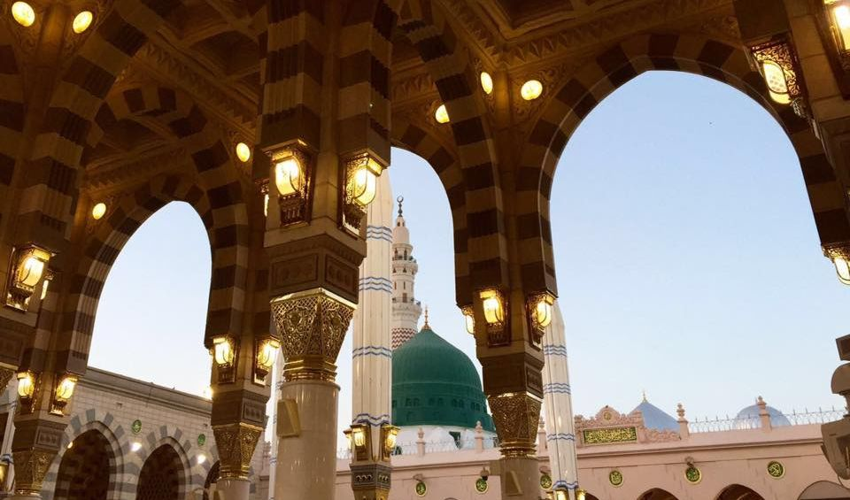
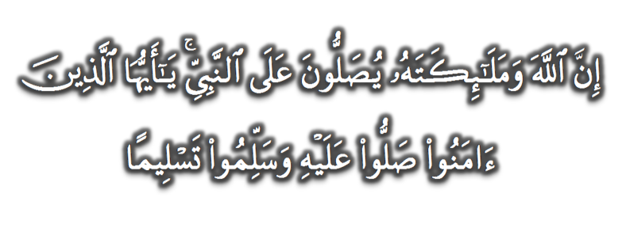
Seruan
Selawat dan salam kepada Rasulullah s.a.w.
(Surah Al-Ahzab : Ayat 56)
“Sesungguhnya Allah Taala Dan Para MalaikatNya Sentiasa Berselawat Ke Atas Nabi (Muhammad).
Wahai Orang-orang Beriman! Berselawatlah Kamu
Ke Atasnya Serta Ucapkanlah Salam Sejahtera Dengan Penghormatan Ke Atasnya Dengan Sepenuhnya”.

Slide 25
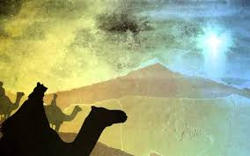
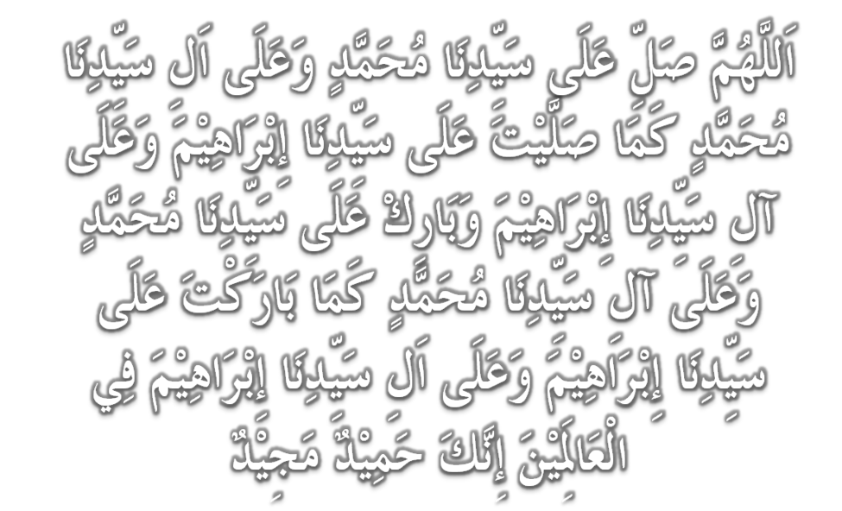
Selawat

Slide 26
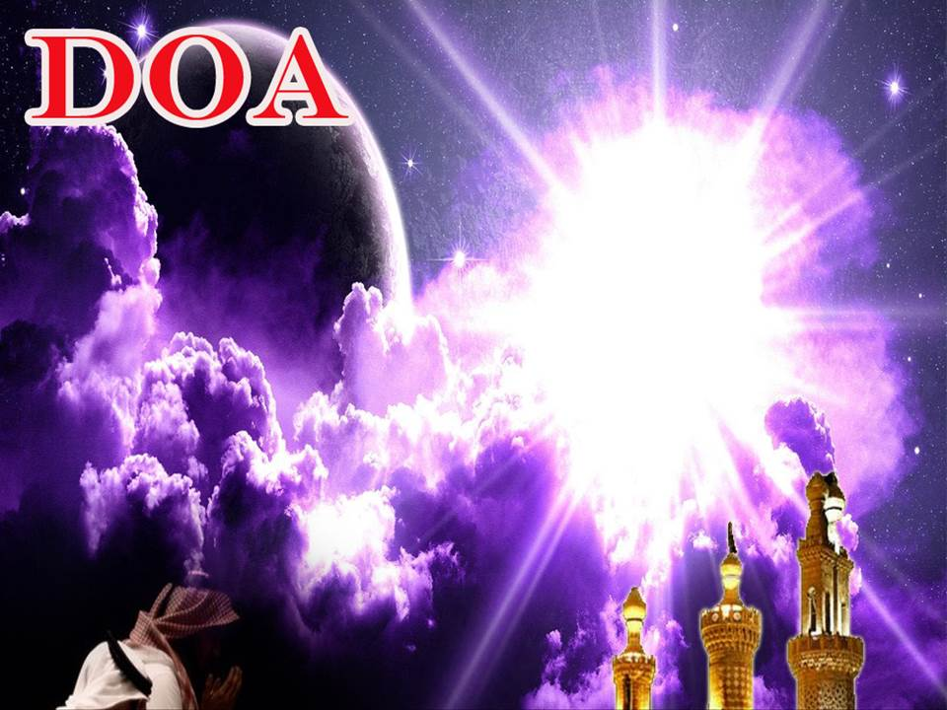
اللَّهُمَّ اغْفِرْ لِلْمُؤْمِنِيْنَ وَالْمُؤْمِنَاتِ، وَالمُسْلِمِيْنَ وَالْمُسْلِمَاتِ الأَحْيَاءِ مِنْهُمْ وَالأَمْوَات.
إِنَّكَ سَمِيْعٌ قَرِيْبٌ مُجِيْبُ الدَّعَوَات.
Ya Allah, Ampunkanlah Dosa Golongan Mu’minin Dan Mu’minaat, Muslimin Dan Muslimat, samada yang masih hidup atau yang telah mati. Sesungguhnya Engkau Maha Mendengar dan Maha Memakbulkan segala permintaan.

Slide 27
اللَّهُمَّ أَلِّفْ بَيْنَ قُلُوْبِنَا، وَأَصْلِحْ ذَاتَ بَيْنِنَا، وَاجْعَلْنَا مِنَ الرَّاشِدِيْن. اللَّهُمَّ أَحْسِنْ عَاقِبَتَنَا فِى الأُمُوْرِ كُلِّهَا، وَأَجِرْنَا مِنْ خِزْيِ الدُّنْيَا وَعَذَابِ الأَخِرَة، يَا رَبَّ الْعَالَمِيْن.
Ya Allah, lembutkanlah hati-hati kami.. perbaikilah hubungan antara kami. Dan jadilah kami golongan yang mendapat bimbingan daripadaMu.
Ya Allah.. Perelokkan kesudahan kami dalam segala hal semuanya, dan lindungilah kami daripada kehinaan di dunia dan di akhirat.
Wahai Tuhan sekalian alam..

Slide 28

Ya Allah…
Peliharakanlah Dengan Senantiasa Mendapat Pertolongan, Hidayah, Taufiq, Kesihatan dan Keselamatan DariMu
Ya Allah… Yang Maha Pemurah
Kebawah Duli Yang Maha Mulia Raja Kami,
Al Wathiqu Billah Sultan Mizan Zainal Abidin Ibni
Al Marhum Sultan Mahmud Al Muktafi Billah Shah, Limpahilah RahmatMu Untuk Baginda, Juga Untuk Sultanah Nur Zahirah Terengganu
Peliharakanlah Ya Allah… Putera Puteri Ahli Keluarga , Keturunan dan Kerabat Baginda

Slide 29
Ya Allah…
Peliharakanlah Para Ulama,
Semua Pembesar, Hakim-hakim,
Pegawai Kerajaan dan Rakyat Jelata Baginda
Dari Kalangan Orang Islam dan Mereka Yang Beriman Lelaki Perempuan Di Dunia Dan Akhirat Dengan Segala RahmatMu Wahai Allah Yang Maha Penyayang
Ya Allah…
Peliharakanlah Juga Raja Muda Kami
Tengku Muhammad Ismail Ibn Al Wathiqu Billah
Sultan Mizan Zainal Abidin

Slide 30

رَبَّنَا ظَلَمْنَا أَنْفُسَنَا وَإِنْ لَمْ تَغْفِرْ لَنَا وَتَرْحَمْنَا لَنَكُوْنَنَّ مِنَ الْخَاسِرِيْنَ.
لآ إِلَهَ إِلاَّ أَنْتَ سُبْحَانَكَ إِنَّا كُنَّا مِنْ الظَّالِمِيْنَ. رَبَّنَا آتِنَا فِي الدُّنْيَا حَسَنَةً وَفِي الآخِرَةِ حَسَنَةً وَقِنَا عَذَابَ النَّارِ. وَصَلَّى اللهُ عَلىَ سَيِّدِنَا مُحَمَّدٍ وَعَلىَ آلِهِ وَصَحْبِهِ وَسَلَّمْ. وَالْحَمْدُ للهِ رَبِّ الْعَالَمِيْنَ.
Ya Allah …
Kami Telah Menzalimi Diri Kami Sendiri
Dan Sekiranya Engkau Tidak Mengampunkan Kami Dan Merahmati Kami Nescaya Kami Akan Menjadi Orang Yang Rugi.
Tiada Tuhan Melainkan Engkau Maha Suci Engkau Sesungguhnya Kami Di Kalangan Orang-orang
Yang Menzalimi Diri.
Ya Allah…
Kurniakanlah Kepada Kami Kebaikan Di Dunia Dan Kebaikan Di Akhirat Serta Hindarilah Kami Dari Seksaan Neraka.

Slide 31

Wahai Hamba-hamba Allah….
Sesungguhnya ALLAH menyuruh berlaku adil, dan berbuat kebaikan, serta memberi bantuan kepada kaum kerabat dan melarang daripada melakukan perbuatan-perbuatan keji dan mungkar serta kezaliman. Ia mengajar kamu (dengan suruhan dan larangannya ini) supaya kamu mengambil peringatan mematuhinya.

Slide 32

Maka Ingatlah Allah Yang Maha Agung
Nescaya Dia Akan Mengingatimu
Dan Bersyukurlah Di Atas Nikmat-nikmatNya Nescaya Dia Akan Menambahkan Lagi Nikmat Itu Kepadamu, dan Pohonlah
Dari Kelebihannya, Nescaya Akan Diberikannya Kepadamu. Dan Sesungguhnya Mengingati Allah Itu Lebih Besar (Faedah Dan Kesannya) Dan (Ingatlah) Allah Mengetahui Apa Yang Kamu Kerjakan.

Slide 33
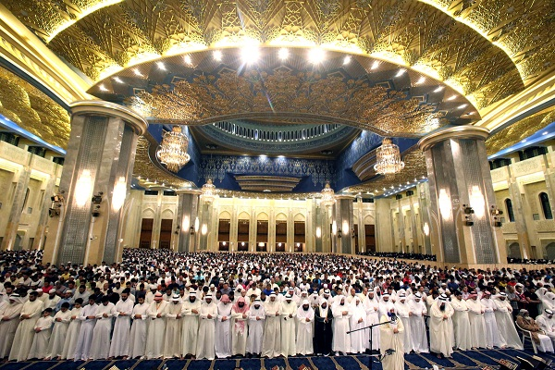
اقامة الصلاة
اقامة الصلاة
اقامة الصلاة
Dirikan Solat….
Lurus dan betulkan saf anda kerana
saf yang lurus termasuk dalam kesempurnaan solat.

Slide 34

Intisari Khutbah Jumaat 4 Oktober 2019
Tajuk: MEMPERKASAKAN EKONOMI UMAT ISLAM
1. ISLAM AGAMA SEMPURNA DAN MENYELURUH DALAM SEMUA ASPEK KEHIDUPAN, JISMANI DAN RUHANI, YANG PERLU DIPERKASAKAN.
2. DI ANTARA ASPEK FIZIKAL YANG PERLU DIPERKUATKAN HINGGA MAMPU MENGGERUN DAN DIHURMATI MUSUH ISLAM IALAH KEUPAYAAN DAN KEKUATAN EKONOMI.
3. RASUL SENDIRI MENGAMBIL TINDAKAN YANG SANGAT STRATEGIK DENGAN PEMBUKAAN PASAR MADINAH YANG BEBAS RIBA YANG BERKEMBANG HINGGA MAMPU MEMECAH MONOPOLI YAHUDI. KEJAYAAN INI MELAHIRKAN HARTAWAN2 ISLAM YANG AKTIF MENYUMBANG MENEGAKKAN SOSIO EKONOMI UMMAT ISLAM MELALUI SISTEM ZAKAT, WAKAF DAN KHAIRAT.
4. UMMAT ISLAM PERLU KEMBALI MENCONTOHI USAHAWAN DAN AHLI KOPERAT ZAMAN MADINAH DENGAN:
i.MENGUTAMAKAN PRODUK TEMPATAN TERUTAMA YANG DIUSAHAKAN OLEH MASYARAKAT ISLAM.
ii.MEMATUHI SYARA' DALAM PENGURUSAN DAN PENGAGIHAN EKONOMI.
iii.MENJAUHI URUSNIAGA HARAM APATAH LAGI IANYA DITERAJUI OLEH NON MUSLIM.
iv.BERSIKAP DAYA SAING DAN BERANI MENEROKAI PASARAN- PASARAN BARU YANG LEBIH MENCABAR.

